Slide 1
Кружковая работа.
Куратор: Тимофеева
Светлана
Николаевна

Slide 2
Кружок - традиционная форма добровольного объединения детей, в системе дополнительного образования приобщающая детей к разнообразным социокультурным видам деятельности и расширяющая коммуникативный опыт.

Slide 3
Кружковая работа, в Новопавловской средней школе- гимназии, одна из форм дополнительного образования детей, заключающаяся в организации кружков различной направленности.

Slide 4
Цели организации работы в школе:
Всесторонее развитие познавательных, творческих, спортивных и прикладных способностей учащихся.
Формирование более устойчивых и целенаправленных интересов к определенным видам практической деятельности.
Реализации потребностей учащихся в дополнительном образовании
Интеллектуальное и духовное развитие учащихся.

Slide 5
Задача кружков - углублять и расширять кругозор учащихся, удовлетворять их интересы и запросы, развивать творческие способности, прививать практические умения и навыки и приобщать к общественно полезному труду.

Slide 6
Существует большое количество самых разнообразных кружков. Виды кружков: предметные (по учебным дисциплинам в соответствии с образовательными программами), художественно-эстетические (изо, музыкальные, хореографические, хоровые, сувенир, итд) физкультурно-спортивные (шахматы, таэквон-до,баскетбол, волейбол,тогуз коргол, мини футбол, лёгкая атлетика) .

Slide 7
Занятия проводятся во внеурочное время, согласно расписания. Программы кружка, в отличие от учебных школьных программ, не имеют обязательного характера, являются примерными и могут изменяться в зависимости от местных условий, состава членов кружка, их интересов и подготовки. Формы воспитания, используемые в кружковой работе, соответствуют методике образования детей.

Slide 8
«Дети должны жить в мире красоты, игры, сказки, музыки, рисунка, фантазии, творчества.»
В.А.Сухомлинский

Slide 9
Учащимися, нашей школы, которые регулярно посещают кружки, были достигнуты высокие результаты на школьных и выездных мероприятиях (олимпиады, конкурсы) как в индивидуальном, так и в командном участии.

Slide 10
В спортивных секциях
воспитывается командный дух, товарищеское отношение друг к другу.

Slide 11
Мини футбол.

Slide 13
Тогуз коргол.

Slide 15
Баскетбол

Slide 17
Волейбол

Slide 19
Шахматы

Slide 21
ЮИДД

Slide 23
Таэквон-до

Slide 25
На занятиях по изодеятельности у детей развивается мелкая моторика, точные движения кистей и пальцев рук, положительно влияет на внимательность, память, зрение и речь, состояние нервных клеток, формируется красивый почерк.

Slide 28
Хореография – помогает научить чувствовать музыку, научиться соотносить ее с танцем, вместе с регулярными занятиями укрепляется мышечный корсет, формируется общая культура движений, красивая плавная походка.

Slide 34
На занятиях по вокалу у ребят развивается слух, память, активизируется речь и вырабатывается дикционные навыки, вырабатывается артистичность.

Slide 35
Вокальная группа.

Slide 37
Хор

Slide 38
Фольклор

Slide 40
сувенир

Slide 41
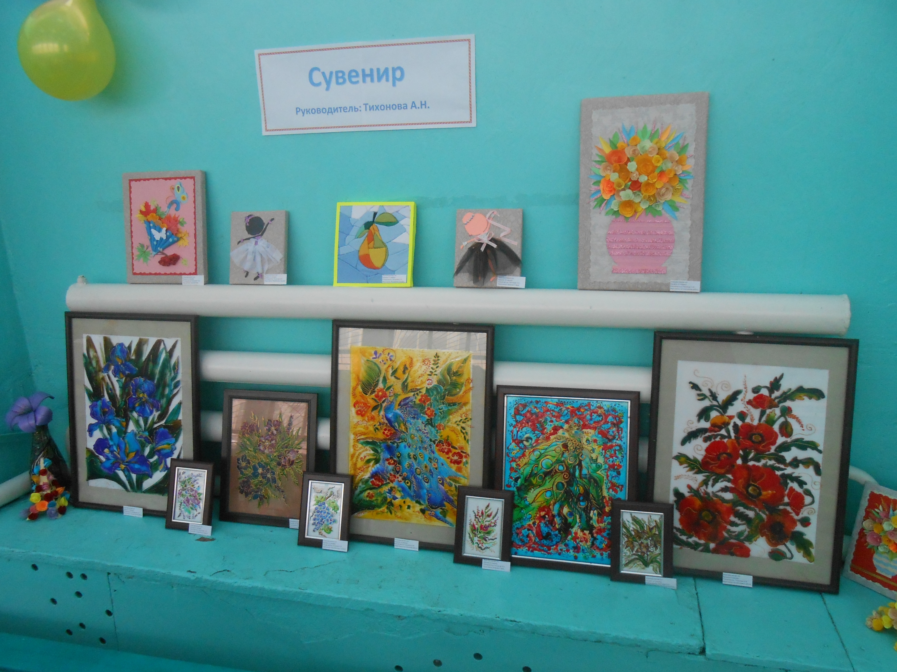

Slide 42
Рукоделие

Slide 44
Лоскуток

Slide 47
Театральное искусство

Slide 49
Манас

Slide 50
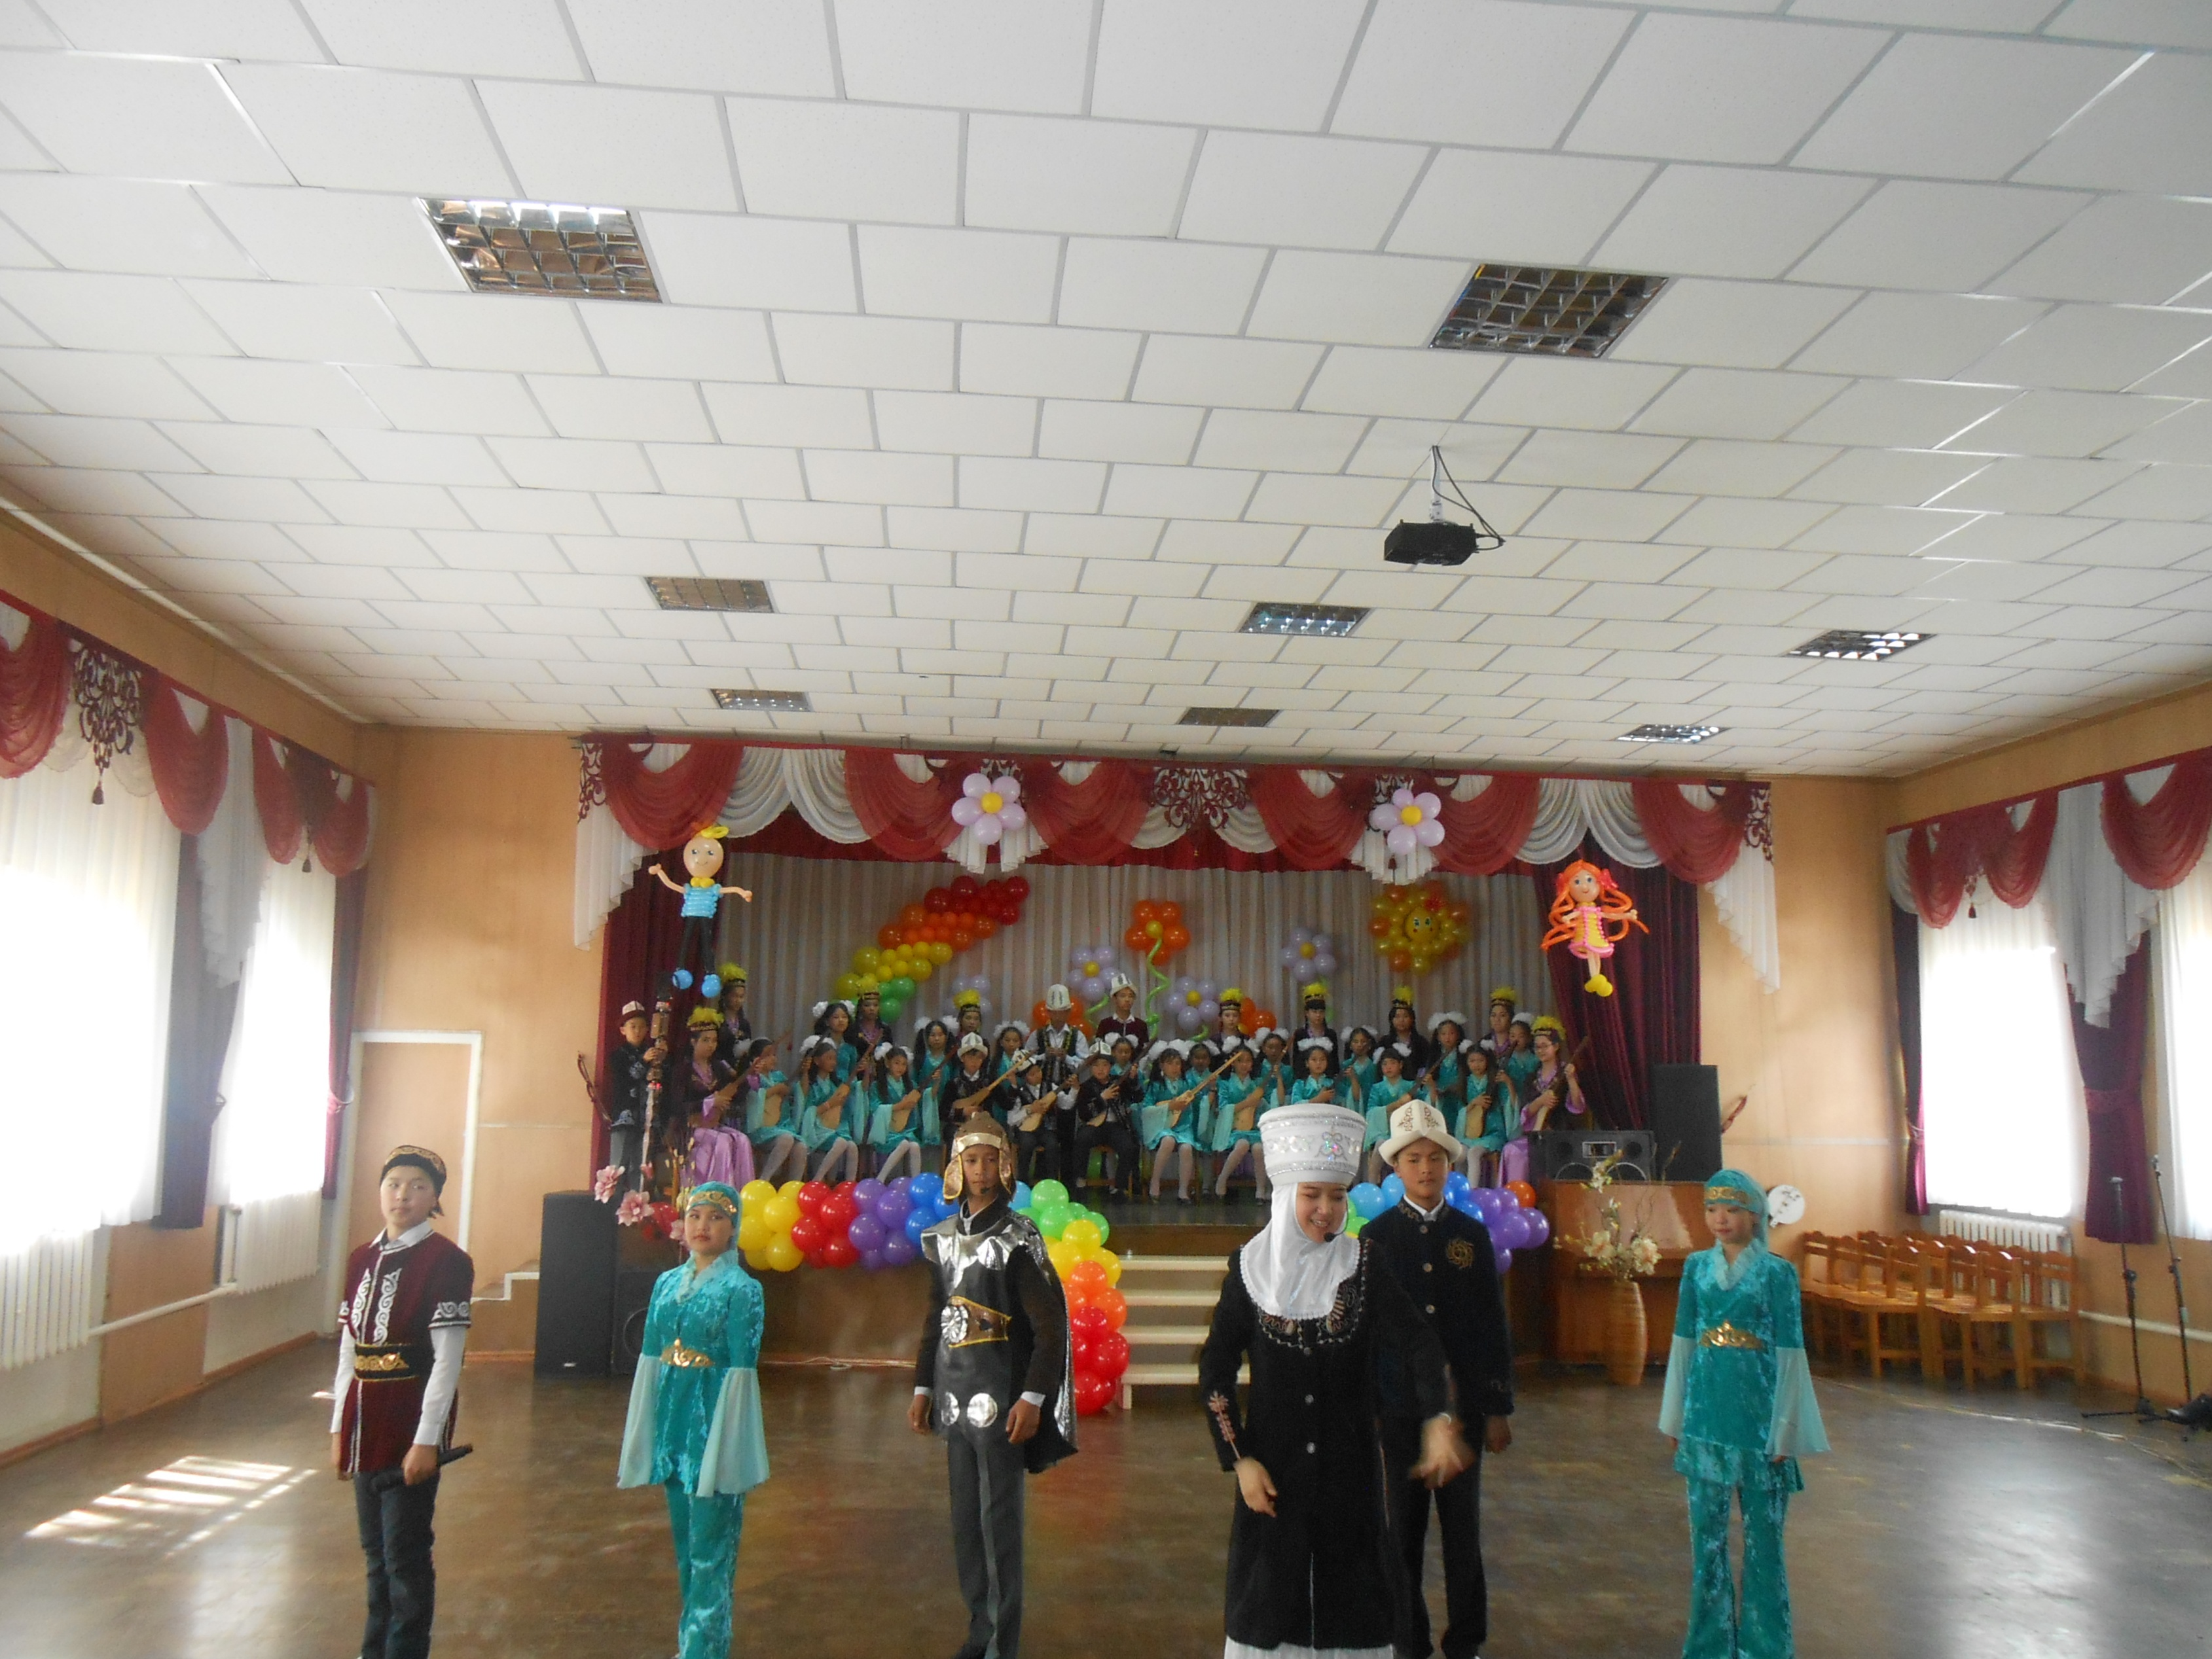

Slide 51
Очень важно, чтобы результаты деятельности учащихся в кружках становились достоянием всей школы, чтобы эта работа носила общественно-полезный характер, находила отражение в организации школьных вечеров, конкурсов и олимпиад, диспутов, школьных выставок, выставок детского творчества, школьных музеев.

Slide 52
Таким образом, кружковая работа проводится с целью удовлетворения индивидуальных интересов и склонностей, развития творческих способностей, а также с целью организации их досуга. Она служит средством профессиональной ориентации учащихся, в которой тесно переплетаются образовательные, развивающие, а главное воспитательные задачи.

Slide 53
Способ организации досуга ребенка
Смена вида деятельности
Смена стиля общения
Формирование ответственности, самостоятельности
Занятия в кружке – это…
Смена круга
общения
Повышение самооценки
Смена
обстановки
Общение

